Slide 1
Контрольная работа №2 Предложение
уровень 1
уровень 2
уровень 3

Slide 2
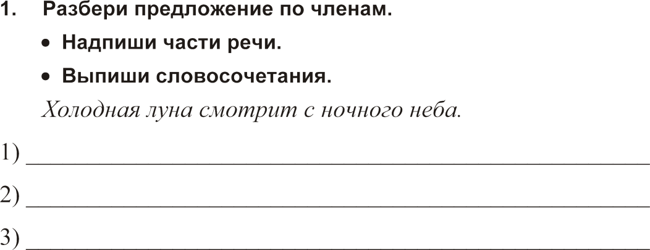

Предложение: уровень 1
прил. сущ. гл. пр. прил. сущ.
луна (какая?) холодная
смотрит (откуда?) с неба
с неба (какого?) ночного

Slide 3
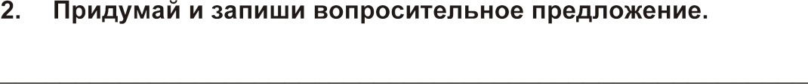
Предложение: уровень 1
Когда начнётся фильм?

Slide 4
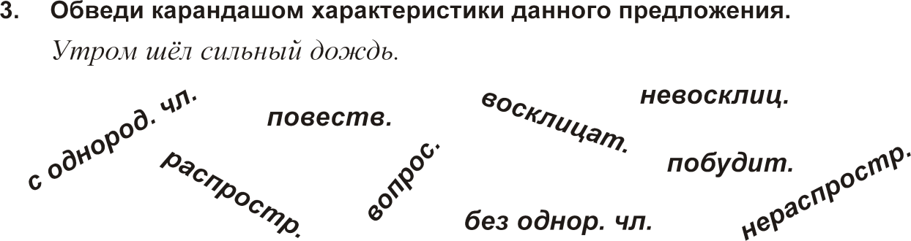
Предложение: уровень 1

Slide 5
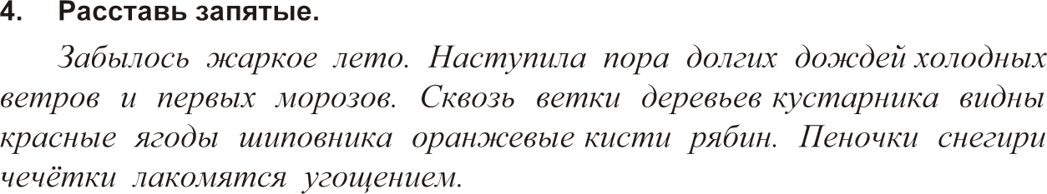
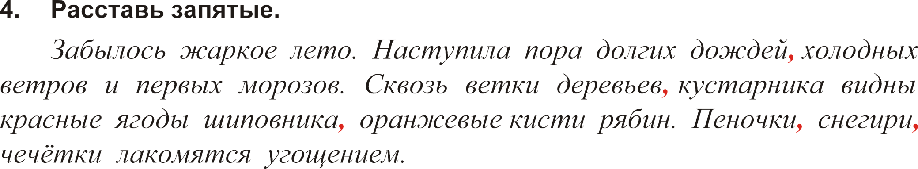
Предложение: уровень 1

Slide 6
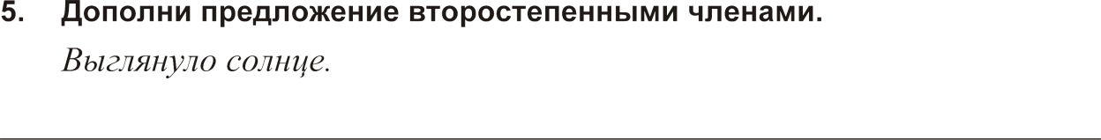
Предложение: уровень 1
Ненадолго днем выглянуло бледное солнце.

Slide 7
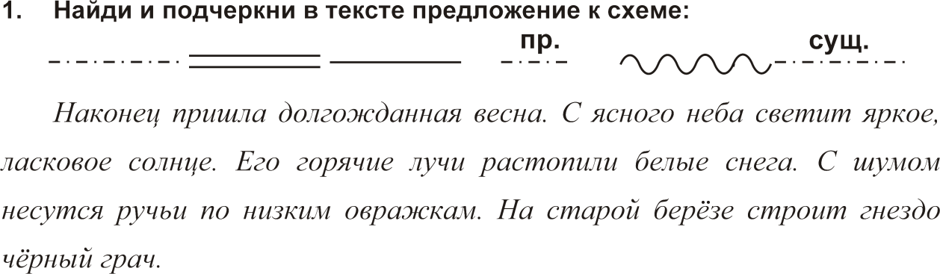
Предложение: уровень 2

Slide 8
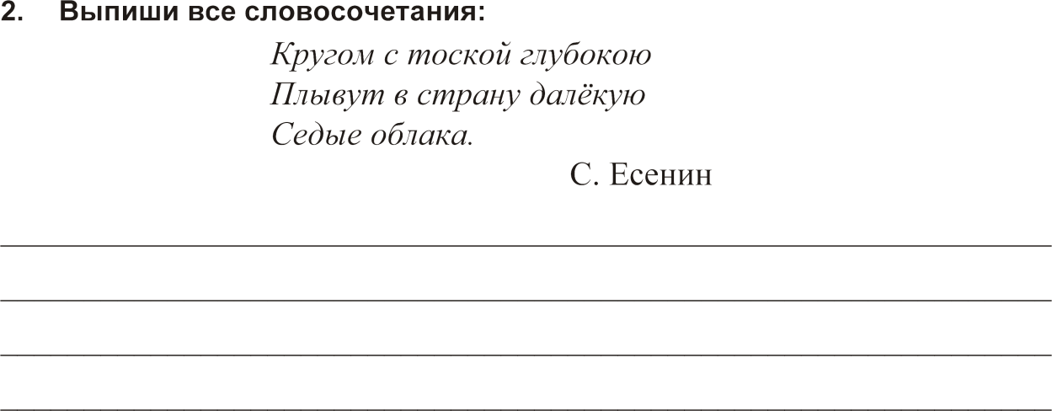
Предложение: уровень 2
1) седые облака
4) плывут с тоской
2) плывут в страну
5) с тоской глубокой
3) плывут кругом
6) в страну далекую

Slide 9
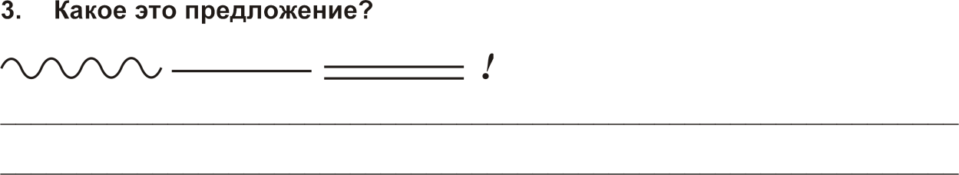
Предложение: уровень 2
повеств., восклиц., распростр., без однор. чл.

Slide 10
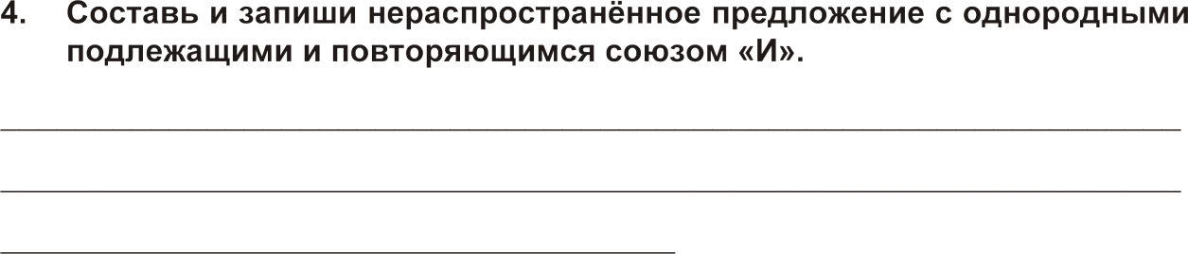
Предложение: уровень 2
Шумели и деревья, и кустарники, и травы.

Slide 11
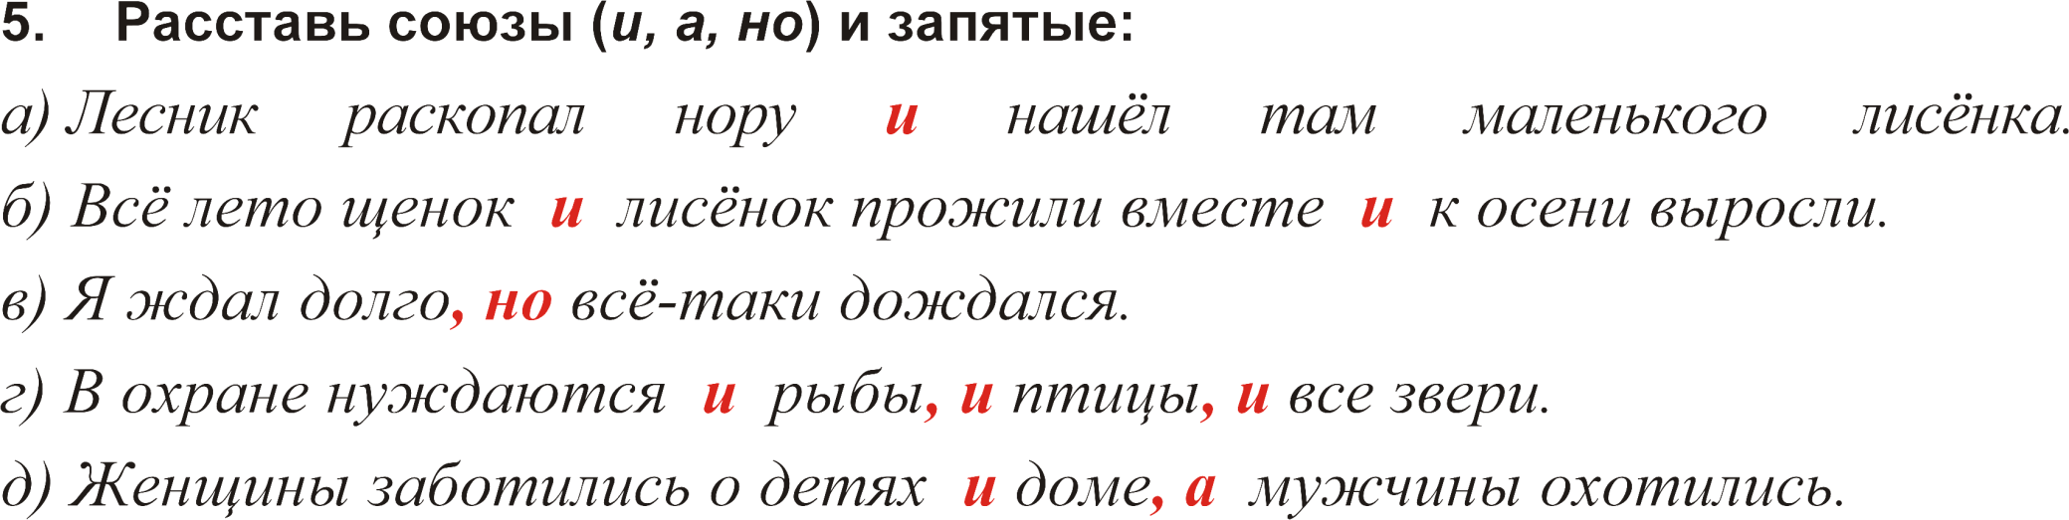
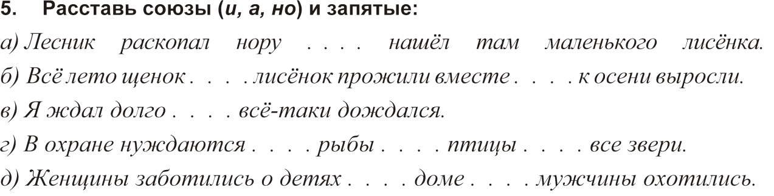
Предложение: уровень 2

Slide 12
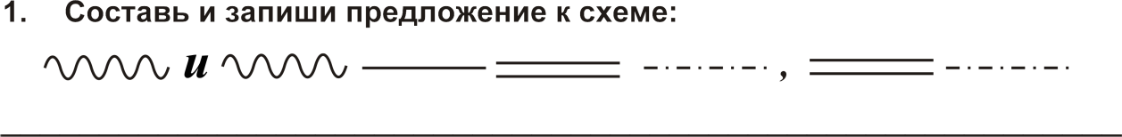
Предложение: уровень 3
Желтые и оранжевые бабочки порхали в воздухе, садились на цветы.

Slide 13
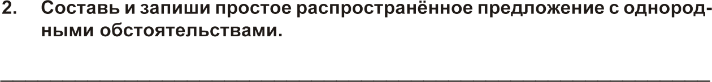
Предложение: уровень 3
Днем и ночью шел мокрый снег.

Slide 14
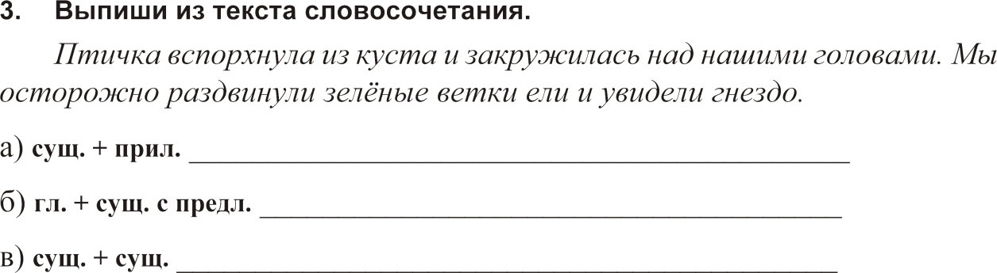
Предложение: уровень 3
зеленые ветки
вспорхнула из куста
ветки ели

Slide 15
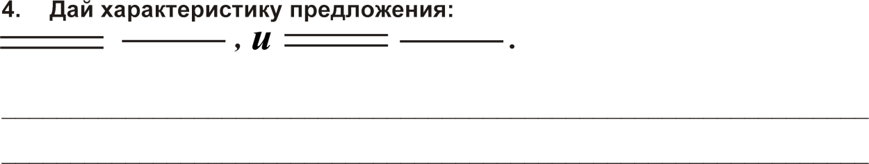
Предложение: уровень 3
Повеств., невоскл., нераспростр., сложное.

Slide 16
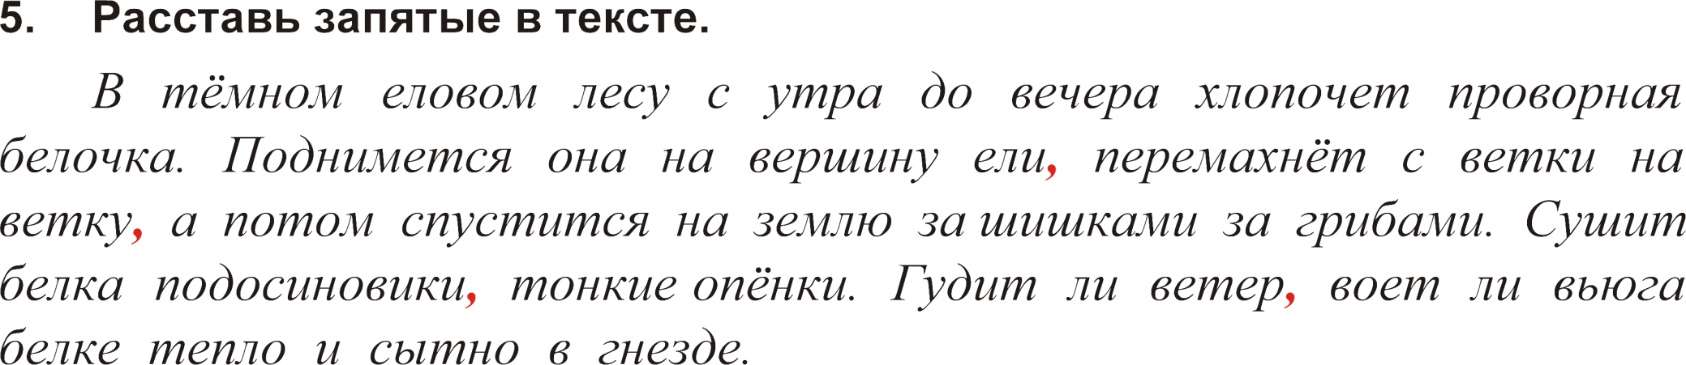
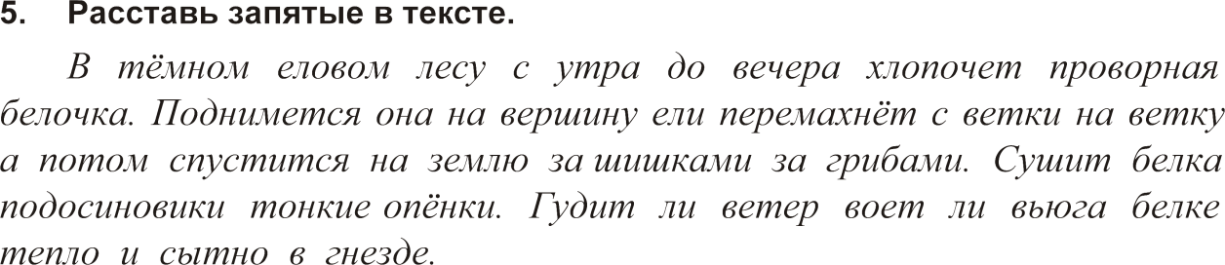
Предложение: уровень 3

